Slide 1



資料２ | 令和7年３月28日
 | 令和６年度第１回 大阪府地域職域連携推進協議会
令和６年度 第１回 大阪府地域職域連携推進協議会
保健所圏域の地域・職域連携推進協議会の実施状況と
令和７年度の取組み（案）について
大阪府健康医療部健康推進室健康づくり課
1

Slide 2
Contents
❶ 保健所圏域の地域・職域連携推進協議会と健康寿命の状況について
➋ 地域・職域連携推ガイドラインを踏まえた令和７年度の取組み（案）
について

Slide 3
❶ 保健所圏域の地域・職域連携推進協議会と健康寿命の状況について

Slide 4
❶-1 地域・職域連携が必要とされる背景
健康寿命の延伸には、地域と職域の連携が不可欠で、地域・職域連携を進めることにより、
若年期からの継続した健康づくりを効果的・効率的に展開できる
■行政
●健康日本21（第３次）ライフコースや集団の特性を踏まえた、多様な主体による健康づくり「誰一人取り残さない健康づくり」
●産業保健を含めた地域全体のポピュレーションアプローチの強化
●増大する医療費の適正化
■職域（保険者・事業所）
●健診における有所見率の増加
●女性、高年齢労働者、疾患を抱えた従業員などへの健康支援
●健康経営の推進、データヘルス計画、コラボヘルスの推進
参照：厚生労働省HP 改訂版 地域・職域連携推進事業の新たなる展開

Slide 5
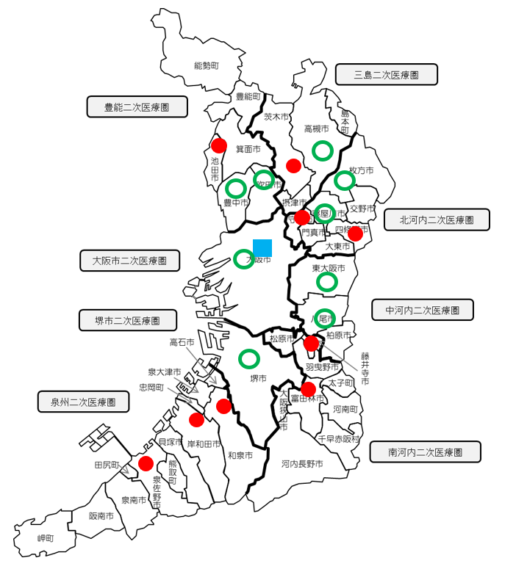
❶-2 地域における地域・職域連携会議の実施について
大阪府では、地域における地域・職域連携を保健所単位で実施しているため、
地域・職域連携推進にかかる会議も国が示す二次医療圏単位ではなく、保健所単位で実施している
■面積 （令和3年4月 現在 ※1）
1905.32㎢
■人口動態（R3年）
人口 8,823,068人（※1）
人口密度 4631人/㎢ （※1）
人口増減率 －0.34％ （※2）
高齢化率 27.7% （※3）
■大阪府庁
■大阪府保健所 9か所
■市町村数 43
（保健所設置市）
政令市：大阪市、堺市
中核市：吹田市、豊中市、高槻市、寝屋川市
枚方市、八尾市、東大阪市
うち政令・中核市
人口
6,099,289人（69.1％）
＜出典＞
※1 大阪府 推計人口（月報） 令和3年4月1日現在
※2 大阪府の推計人口 令和5年(2023年) 年報
※3 令和4年版高齢社会白書（全体版）

Slide 6
❶-3 令和６年度スケジュール －保健所圏域における地域・職域連携推進事業－
令和６年度の新たな取組みとして、地域健康カルテを公表や、
有識者による介入支援を実施（東大阪市、岸和田保健所）等により、保健所圏域の事業を推進
凡例：大阪府 保健所、市町村
 |  | 4月 | 5月 | 6月 | 7月 | 8月 | 9月 | 10月 | 11月 | 12月 | 1月 | 2月 | 3月
大阪府
府管 保健所
市町村 | 政令中核市
 | 一般市
健康づくり課業務説明会
【新】モデル圏域への介入支援（東大阪市、岸和田保健所）/
地域・健康カルテの評価コメントの提供 等
大阪府
地域職域
連携推進
協議会
【新】地域
健康カルテ
公表
第２回 地域・職域連携推進
連絡会
【新】ダッシュボード公表
第１回 地域・職域連携推進
連絡会
保健所圏域地域・職域連携推進協議会の開催
地域・職域連携推進にかかる取組
健康づくり課業務説明会
地域・職域連携推進協議会への出席/職域との連携
【モデル圏域での有識者による介入支援内容】
当該圏域の健康医療情報等一体的な分析等により、効果的・効率的な事業実施を支援
(例）・地域職域連携の推進等に資する健康医療情報のデータ分析と地域における課題の把握
・地域資源の探索（フィールドワーク）の同行
・地域職域連携推進に向けた分析手法の検討支援
・地域職域連携推進にかかる事業実施の際に必要となる資料作成に関する助言
・保健所圏域地域・職域連携推進会議及び関係会議（「関係者との意見調整の場」含む）等へのアドバイザーとしての出席 等

Slide 7
❶-4 令和６年度 保健所圏域 地域・職域連携推進事業実績➀（会議）
全ての府管保健所で地域・職域連携推進協議会が開催され、政令・中核市においても、5市で開催された
【凡例】◎：協議会＋協議会以外開催、○：協議会のみ開催、●協議会以外のみ開催

Slide 8
❶-5 令和６年度 保健所圏域 地域・職域連携推進事業実績
地域・職域連携推進事業は、保健所圏域によって取組数・取組項目に差があるが、
府管保健所と政令・中核市において傾向に差はあまり見られない

Slide 9
❶-6 府管保健所（９か所）の健康づくりにかかる令和６年度の取組状況➀
地域・職域連携推進事業以外の健康づくりに関する取組みは、
多くの分野に取組んでいる保健所と特定の項目に取組んでいる保健所に二分されている
●令和６年度 健康づくり関連事業実績報告 結果概要（地域・職域連携推進事業を除く）

Slide 10
❶-7 地域・職域連携推進連絡会について ー令和６年度ー
保健所圏域担当者向けに、地域・職域連絡会を２回開催し、
好事例の共有や有識者を交えた意見交換等を通じ、担当者が円滑に事業を実施できるよう支援
○地域・職域連携推進連絡会
（対象：府管保健所（９保健所）及び政令・中核市（９市）の地域・職域連携推進事業担当者 ）
第1回
【開催日時】令和６年7月2日（火） 13時から17時
【内容】
・健康づくり課オリエンテーション
・有識者講演①「多角的なデータ分析と地域の課題・対策の検討」
（量的データから地域課題を明確にしていく際の留意点等）
・有識者講演②「質的研究手法を現場で取り入れるための知識」
・グループワーク 「地域・職域連携事業の取組を具体的に考えるグループワーク」
第2回
【開催日時】令和７年3月3日（月） 10時から17時30分
【内容】
・健康づくり課オリエンテーション
・有識者講演 誰もが取り組める「共創」の考え方‐パーパスモデルを活かした実践‐
・保健所等からの実践報告（３圏域）
・グループワーク テーマ①「令和６年度地域・職域連携事業の振り返り」
テーマ②「次年度の連携事業を具体的に考える」

Slide 11
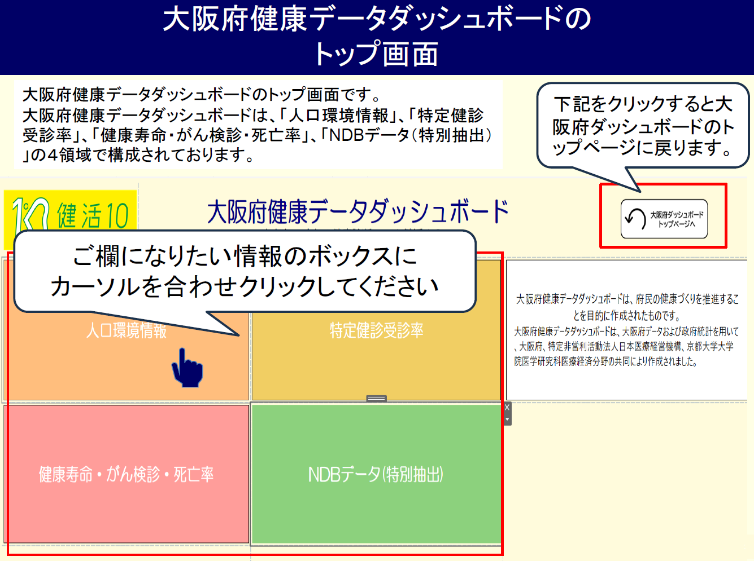
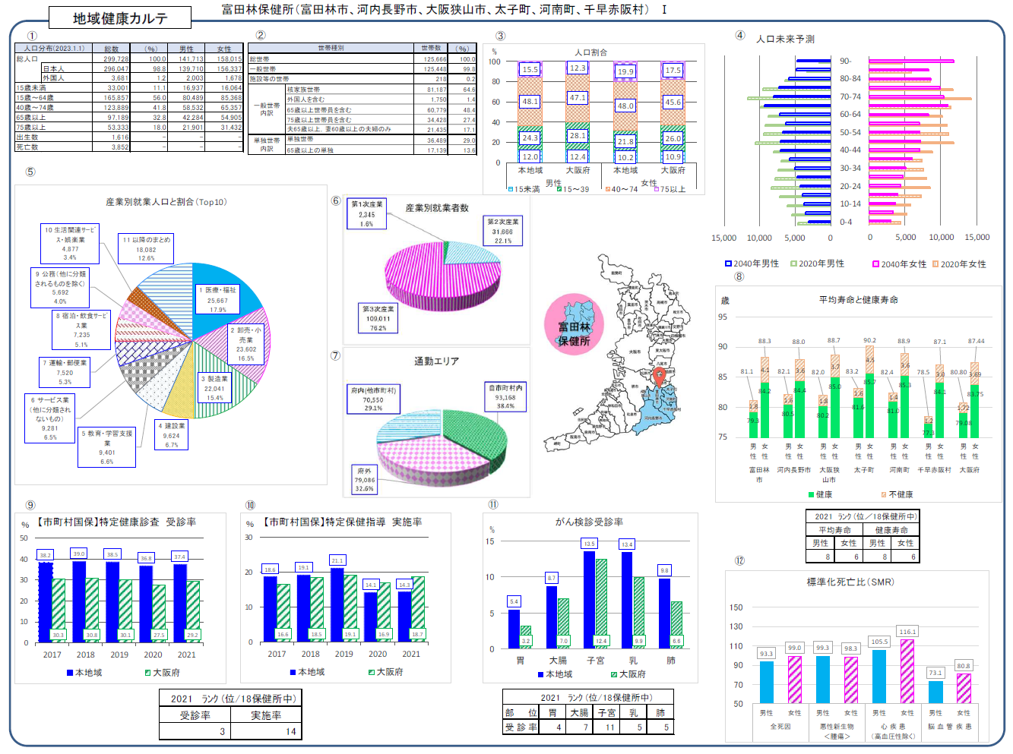
＜参考＞地域の健康情報の見える化（「大阪府健康データダッシュボード」と「地域健康カルテ」の概要）
 | 大阪府健康データダッシュボード | 地域健康カルテ
主な対象 | 府民等（保健医療関係者含む） | 地域・職域連携推進事業関係者（保健所、市町村、事業者、医療保険者等）
概要 | 健康医療情報（地域の人口、寿命、特定健診の結果等）にかかる各指標について、見える化したもの ※自身が選択した指標が見える化される | 地域の人口、産業別就業状況、寿命、特定健診の結果等について、地域・職域連携推進にかかる 主な指標を見える化しまとめたもの
使用NDBデータ （令和６年度事業） | 2019年度及び2020年度の特定健診等 | 2020年度の特定健診等
データの取りまとめ単位 | 保健所別、市町村別 | 保健所別、市町村別
公表時期 | 2025年３月公表予定 | ６月28日公表

Slide 12
❶-8 健康寿命（国公表値）の推移
新たに令和６年12月に公表された令和４年の健康寿命は、
男女ともに全国値を下回り、男性は令和元年の値より短くなった
歳
歳
男 性
女 性
（41位）
（44位）
（40位）
（40位）
（39位）
（34位）
（43位）
（47位）
出典：健康日本21（第三次）推進専門委員会資料（令和６年12月24日）

Slide 13
❶-9 市町村別健康格差の状況（健康寿命（大阪府算出値）における令和4年と平成30年の比較【男性】）
男性における府内市町村間の健康寿命の格差は、平成30年と比較して令和４年で拡大している
全国
1位と最下位の差
4.91歳
1位と最下位の差
6.96歳
【算出方法】
KDBデータを用い算出（スライド19参照）。
ただし、（）内の値は、KDBデータから算出できないので、厚生労働科学研究班が示す方法に基づき算出。（http://toukei.umin.jp/kenkoujyumyou）
大阪府
平成30年（男性）
令和４年
（男性）

Slide 14
❶-10 市町村別健康格差の状況（健康寿命（大阪府算出値）における令和4年と平成30年の比較【女性】）
女性においても府内市町村間の健康寿命の格差は、平成30年と比較して令和４年で拡大している
全国
全国
大阪府
1位と最下位の差
3.3歳
1位と最下位の差
4.5歳
【算出方法】
KDBデータを用い算出（スライド19参照）。
ただし、（）内の値は、KDBデータから算出できないので、厚生労働科学研究班が示す方法に基づき算出。（http://toukei.umin.jp/kenkoujyumyou）
平成30年（女性）
令和４年
（女性）

Slide 15
＜参考＞健康寿命の算出方法
【大阪府が市町村別の健康寿命を公表している理由】
●国は、健康寿命・不健康期間について、都道府県別は公表しているが、市町村別には公表されていない。
●そのため、大阪府では、厚生労働科学研究班が示す算出方法に基づき、市町村別に算出し公表している。
 | 国公表値 | 大阪府算出値
使用データ | 国民生活基礎調査 | 介護保険事業状況報告（国保データベ ース（ KDB ）システム）等
算出方法 | 「健康上の問題で日常生活に何か影響がありますか」に「ある」と回答した人を「不健康」、「ない」と回答した人を「健康」として算出 | 要介護2～5の認定者を「不健康」、それ以外の 人を「健康」として算出
健康寿命
＝
平均寿命
ー
不健康期間

Slide 16
＜参考＞市町村別の健康格差の状況について 例（NDB（2020年度特定健診）データ）
男性
女性

Slide 17
❶-11 保健所圏域の地域・職域連携推進協議会と健康寿命の状況について（まとめ）
【健康寿命と健康格差の状況】
○大阪府の令和４年の健康寿命（国公表値）は、男性・女性ともに令和元年と同じく全国値を下回り、
男性で44位、女性で40位となっていた。
○府内市町村間の健康寿命の格差は、男女ともに平成30年と比較して令和４年で拡大していた。
【大阪府から保健所圏域への支援（地域の健康情報の見える化、有識者による支援等）】
○令和６年６月に地域健康カルテを公表できたが、大阪府健康データダッシュボードの公開が当初より遅れることとなった。
○２圏域（東大阪市、岸和田保健所）において、有識者による介入支援を実施できた。
【保健所圏域における地域・職域連携推進事業の実施状況】
○地域・職域連携推進協議会は、全ての府管保健所において開催されたが、政令・中核市においては、
９市中、5市の開催となり、すべての市においては開催されなかった。
○地域・職域連携推進事業は、保健所圏域によって取組数・取組項目に差があったが、
府管保健所と政令・中核市において傾向に差はあまり見られなかった

Slide 18
➋ 地域・職域連携推ガイドラインを踏まえた令和７年度の取組み（案）
について

Slide 19
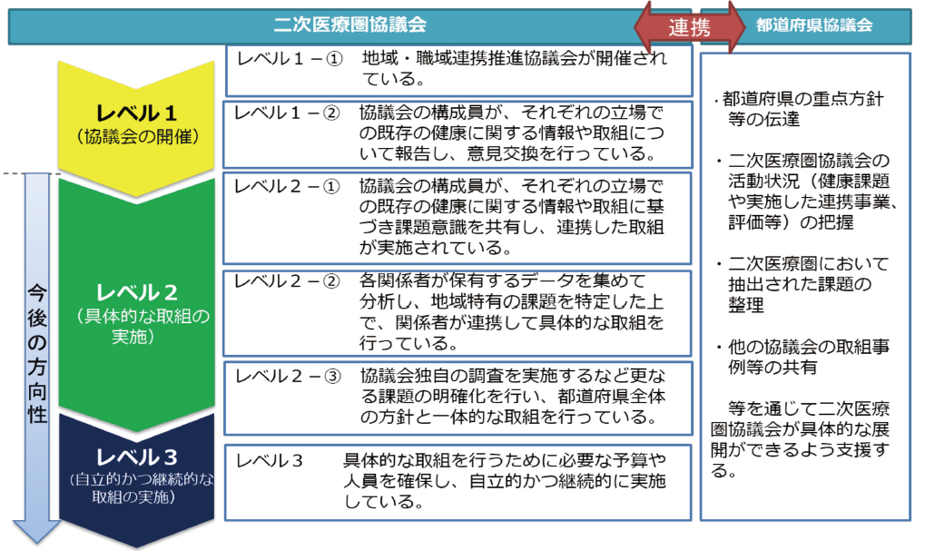
➋-1 地域・職域連携推進協協議会の在り方について
地域・職域連携推進協議会において、
地域特有の健康課題を特定した上で、具体的な取組みを実施することが重要
● 地域・職域連携推進協議会の成長イメージ（モデル）
出典：厚生労働省 地域・職域連携推進ガイドライン

Slide 20
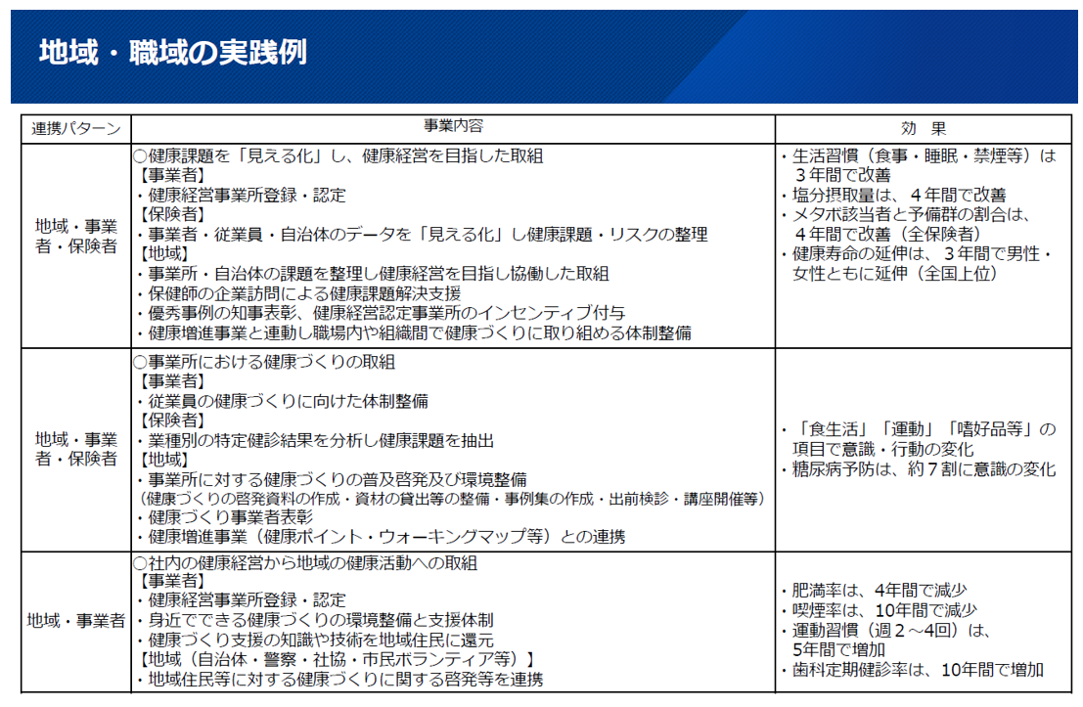
➋-2 地域・職域連携推進事業における取組について
地域・職域連携事業における取組みは、地域の健康課題から、
事業評価のための指標を設定し実施することが重要
20
出典：厚生労働省 令和5年度地域・職域連携推進関係者会議 資料2

Slide 21
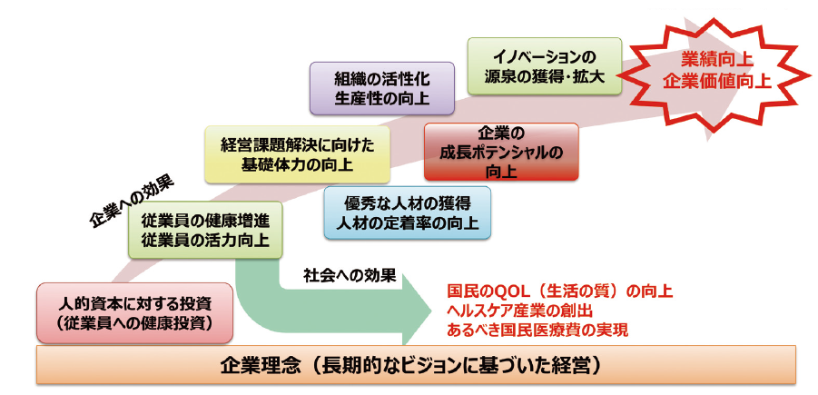
➋-3 健康経営と地域・職域連携推進事業について
健康経営に取組む企業と連携することで、地域・職域連携推進事業を効果的に進めることができる
＜健康経営とは（企業自らの取組）＞
○健康経営とは、従業員の健康保持・増進の取組が、将来的に収益性等を高める投資であるとの考え方の下、健康管理
を経営的な視点から考え、戦略的に実施すること。健康投資とは、健康経営の考え方に基づいた具体的な取組をいう。
○健康経営を目指す姿には、地域での健康づくりと共通するものも多く、ノウハウを共有できる可能性が高い。
地域・職域連携を進めている自治体では、健康づくりにおけるDXの活用、会議体の効率的な運用なども含め、
職域で培われたノウハウの活用により、取組の実効性を高めることにつなげてきている。
出典：厚生労働省HP 改訂版 地域・職域連携推進事業の新たなる展開
出典：経済産業省 企業戦略としての「健康経営」「健康投資」

Slide 22
➋-4 令和７年度の健康づくり課の取組（案）
地域の健康情報の見える化にかかる取組みを更に充実させること等により、
多くの保健所圏域・市町村において健康課題に基づく取組みを実施できるよう支援する
＜令和７年度の健康づくり課の取組（案） ＞
❶地域の健康情報の見える化
○地域健康カルテ・大阪府健康データダッシュボードの充実
・NDB（2021年度特定健診データ）を用いた内容の更新
・地域における健康課題の更なる可視化（新たに健康寿命の関連要因分析（社会環境要因含む）を実施）
➋有識者等による保健所圏域に対する支援
○各保健所圏域の地域・職域連携推進協議会への有識者の参加
（必要に応じて、有識者から事業実施にあたり助言）
○地域・職域連携推進連絡会の開催（第１回令和７年６月頃、 第２回令和８年３月頃）
❸市町村に対する支援
○新たに市町村健康づくり担当課長等を対象にした「市町村健康増進事業推進のための説明会（仮称）」を実施

Slide 23
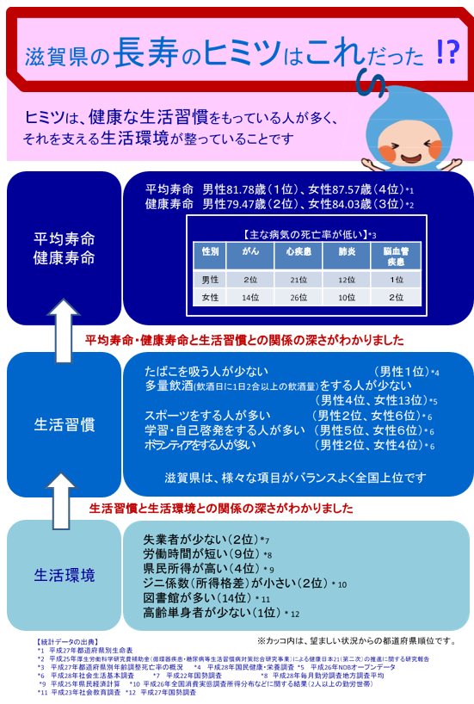
＜参考＞他都道府県における健康医療データにかかる分析について
■長野県
■滋賀県
統計分析から示唆された健康長寿要因
抽出された主な指標名 | 統計分析による要因のまとめ
・就業率 （男性：５位 女性４位 平成１９年） | 高い就業意欲や積極的な社会活動への参加による生きがいを持ったくらし
・高齢者就業率 （男性：１位 平成１９年）
・社会活動・ボランティア参加率 （女性：１４位 平成１８年）
・習慣的喫煙率 （男性：４４位 平成１８～２２年） | 健康に対する意識の高さと健康づくり活動の成果
・野菜摂取量 （女性：１位 平成１８～２２年）
・メタボ該当者・予備群の割合 （男性：４５位 平成２２年度）
・保健師数 （２位 平成２２年度） | 高い公衆衛生水準及び周産期医療の充実
・周産期死亡率 （４０位 平成２２年）
※分析にあたっては、平成22年の平均寿命・健康寿命との相関を分析しているため、指標についても平成22年以前かつその直近年のデータを使用して分析を実施

Slide 24




大阪府における健康寿命延伸に向けた取組について
健康寿命の延伸
【凡例】
大阪府の主な取組み
健康アプリ 「アスマイル」
全ての府民が健やかで心豊かに
生活できる活力ある社会の実現
気運醸成（健活10ソング・ダンス）
啓発/ヘルス
リテラシーの
向上等
健康キャンパス・プロジェクト事業
生活習慣病予防（小児・糖尿病等）
働く世代のフレイル予防
府民
連携・支援 等
連携・支援 等
国保ヘルスアップ支援事業
（共同保険者としての取組み）
市町村
企業・事業所等
健康経営セミナー
保健事業独自事業への財政支援
健活おおさか推進府民会議
公民連携の推進
地域・職域連携推進事業
健康づくりアワード
特定健診・特定保健指導研修 等
成果の提供
健康データ分析・見える化
（地域健康カルテ/大阪府健康データダッシュボード）
地域・職域連携推進事業と他の健康増進事業を効果的に実施することにより、
健康寿命の延伸・健康格差の縮小を図る

